Slide 1
دولة إسرائيل
وزارة التربية والتعليم
الإدارة التربويّة
قسم التعليم الابتدائيّ
السكرتارية التربويّة
قسم التعليم العربيّ
قَلَمي
وِحْدَة تَعْليميَّة

Slide 2
طاقم الإعداد:
المرشدون: إلياس نَجّار، راوية بولس وعبير قاسم،
طاقم الإرشاد القطريّ لحوسبة اللغة العربيّة.
استشارة بيداغوغيّة إنتر حاسوبيّة: أيمن زُعبي،
مُنَسِّق مشروع "دَمج الحوسبة في جهاز التعليم" للوسط العربيّ.
تركيز ومتابعة سيرورة الإعداد والكتابة: صلاح طه،
مفتّش، مركّز التعليم العربيّ، قسم التعليم الابتدائيّ.
تركيز سيرورة كتابة الوحدات والمراجعة اللغويّة:
د. راوية بربارة، المفتّشة المركّزة للغة العربيّة.
إشراف ومتابعة: عبد الله خطيب، مدير قسم التعليم العربيّ.
وردت الصيغة بالمذكّر، وهي موجّهة إلى الجنسين على حدّ سواء.

Slide 3
اَلْفَهْرَست
اَلتَّمهيد
اَلْقَصيدَة
الأَسْئِلَة
فعّاليّات
الْوَظيفة

Slide 4
اَلتَّمهيد
لِماذا تَسْتعْمِلُ الْقَلَمَ ؟؟
عَوْدة إلى الْفهرَسْت

Slide 5
لِتَنزيل الْقَصيدة اِضغط هُنا
عَوْدة إلى الْفهرَسْت

Slide 6
قَلَمي ٱلْأَزْرَق
يَرْسِـمُ زَوْرَق
وَسَـمـاءً بِها شَــمـْـسٌ تُشْرِق

Slide 7
قَلَمي ٱلْأَحْمَر
أَخَذَ ٱلْمَنْظَر
لَوَّنَ كُلَّ ٱلْوَرْدِ ٱلْأَحْمَر

Slide 8
قَلَمي ٱلْأَصْفَر نَظَرَ وَفَكَّر أَيْنَ مَكانُ ٱللَّوْن ٱلْأَصْفَر؟
بيان الصفدي - من ديوان تحيا الشجرة

Slide 9
لِتَنْزيل وَرَقَة الْعمَل اِضغَط هنا.
عَوْدة إلى الْفهرَسْت

Slide 10
اِضْغَطْ عَلى ٱلإجابَةِ ٱلصَّحيحَةِ.
ماذا رَسَمَ ٱلقَلَمُ ٱلْأزْرَقِ؟
زَوْرَقًا وَسَماءً
أَحْسَنْتَ
شَمْسًا وَسَماءً
حاوِل مَرَّةً أُخْرى
زَوْرَقًا وَبَحْرًا
حاوِل مَرَّةً أُخْرى
للسؤال التالي

Slide 11
اِضْغَطْ عَلى ٱلإجابَةِ ٱلصَّحيحَةِ.
ماذا لَوَّنَ ٱلْقَلَمُ ٱلْأَحْمَر؟
أَحْسَنْتَ
اَلزَّورَق
حاوِل مَرَّةً أُخْرى
اَلسَّماء
حاوِل مَرَّةً أُخْرى
الْوَرْد
للسؤال التالي

Slide 12
اِضْغَطْ عَلى ٱلإجابَةِ ٱلصَّحيحَةِ.
أَيّ لَوْنْ مِنَ ٱلْأَلوان ٱلتّالِيَة لَمْ يُذكَر في ٱلْقَصيدة؟
أَحْسَنْتَ
اَلْأَحْمَرُ
حاوِل مَرَّةً أُخْرى
اَلْأَصْفَرُ
حاوِل مَرَّةً أُخْرى
اَلْأَخْضَرُ
للسؤال التالي

Slide 13
أَسْئلَة شَفَوِيَّة.
حَسْبَ رَأْيِكَ ماذا رَسَمَ ٱللَّوْن ٱلْأَصْفَر؟
حَسْبَ رَأْيِكَ، هَلْ نَسِيَ ٱللَّوْنُ ٱلْأَزْرَقُ أَنْ يَرْسُمَ شَيْئًا؟
ما هُوَ ؟
ماذا يُمْكِنُ أَنْ تُلَوِّنَ بِٱلْأَلْوانِ ٱلتّالِيَة؟
اَلْأَصْفَر
اَلْبُنّي
اَلزَّهري
اَلْأَخْضَر

Slide 14
كَمْ عَدَدُ ٱلْمَقاطِع في كُلِّ كَلِمَةٍ؟
قَلَمي
3
2
1
للسؤال التالي

Slide 15
كَمْ عَدَدُ ٱلْمَقاطِع في كُلِّ كَلِمَةٍ؟
شَمْسٌ
3
2
1
للسؤال التالي

Slide 16
كَمْ عَدَدُ ٱلْمَقاطِع في كُلِّ كَلِمَةٍ؟
أَخَذَ
3
2
1
للسؤال التالي

Slide 17
كَمْ عَدَدُ ٱلْمَقاطِع في كُلِّ كَلِمَةٍ؟
مَنْظَر
3
2
1
للسؤال التالي

Slide 18
كَمْ عَدَدُ ٱلْمَقاطِع في كُلِّ كَلِمَةٍ؟
سَماءً
3
2
1
للسؤال التالي

Slide 19
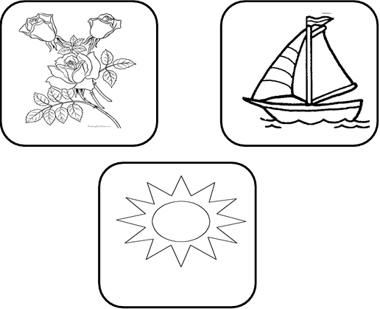
لَوِّنِ ٱلرَّسـمات ٱلتّاليَة حَسْبَ ما جاءَ في ٱلْقِصيدة.
لِتَنْزيل الْورَقَة اِضْغَط هُنا
عَوْدة إلى الْفهرَسْت

Slide 20
اَلْوَظيفَة ٱلْبَيْتِيَّة
اِضْغَطْ هُنا لِلدُّخولِ إِلى ٱلرَّسْمَة، لَوِّنها، ثُمَّ ٱكْتُب في دَفْتَرِكَ ما هِيَ ٱلألوان ٱلّتي ٱسْتَعْمَلْتَها.
عَوْدة إلى الْفهرَسْت

